Slide 1
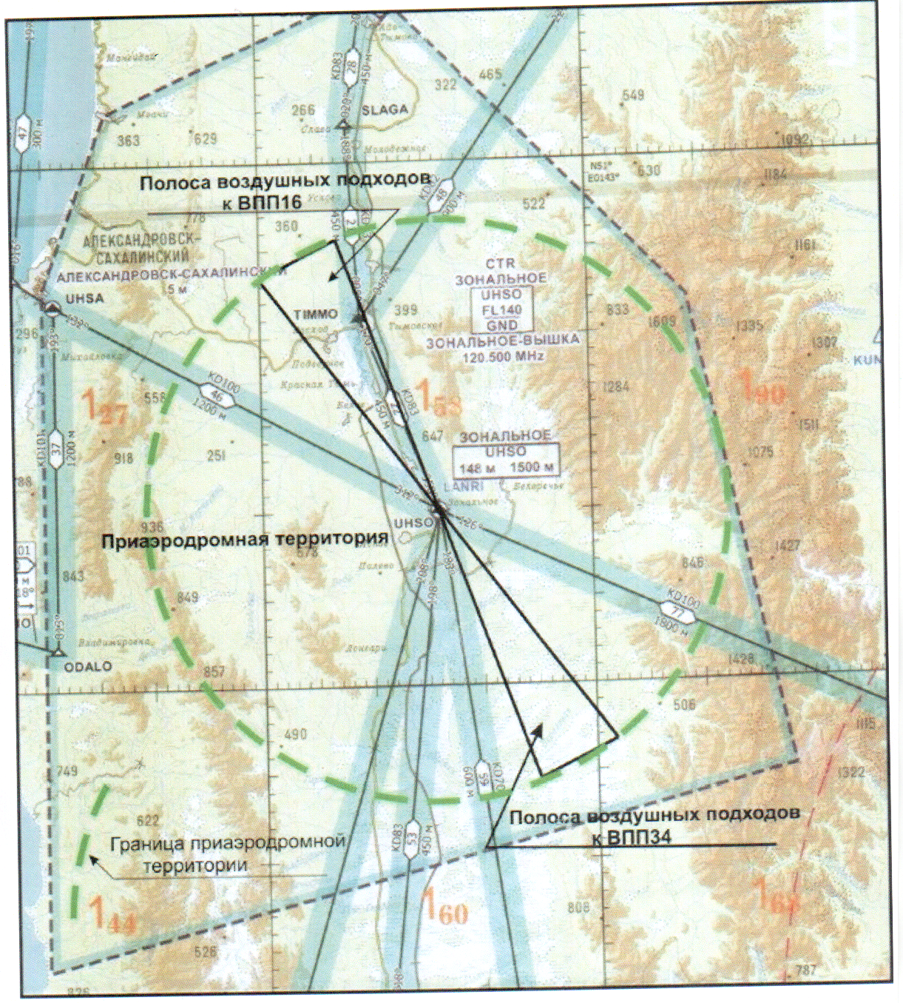
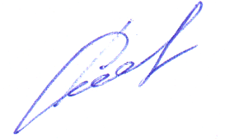
Приаэродромная территория аэродрома Зональное
Начальник аэропорта Зональное __________________А.В.Ракитин

